Slide 1

ZBRAJANJE I ODUZIMANJE DO 100
PONAVLJANJE GRADIVA

Slide 2
_
_
_
_
+
_
_
_
_
=
_
_
_
_

Slide 3
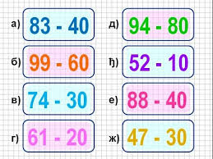

Slide 4
_
_
_
_
+
_
_
_
_
=
_
_
_
_

Slide 5
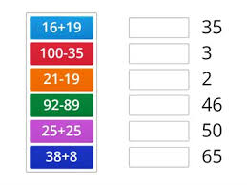

Slide 6
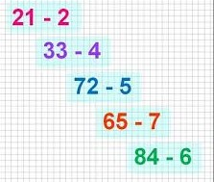

Slide 7
_
_
_
+
_
_
_
_
=
_
_
_
_

Slide 8
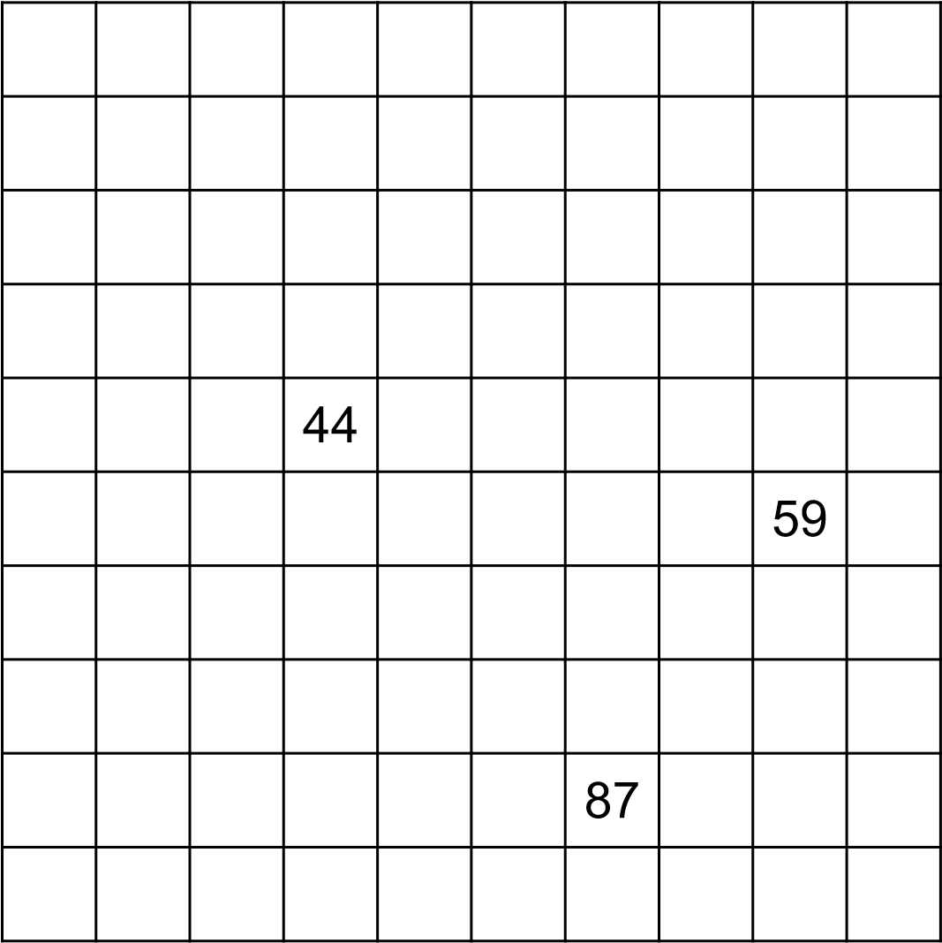

Slide 9
